Slide 1
電装班新歓 -LEDをピカピカ光らせよう！-
通し番号（e.g. Gen.001）
https://coolors.co/palette/eaefbd-c9e3ac-90be6d-ea9010-37371f
作成：服部開都（24）
担当：服部開都（24）

Slide 2
0. 本日の流れ
0. 新歓基板の紹介
パソコンで環境構築しよう！
LEDをピカピカ光らせよう！
７セグを光らせて数字を表示させてみよう！
プルアップでスイッチを作ってみよう！
カウントダウンゲームを作ってみよう

Slide 3
0. 新歓基板の紹介

Slide 4
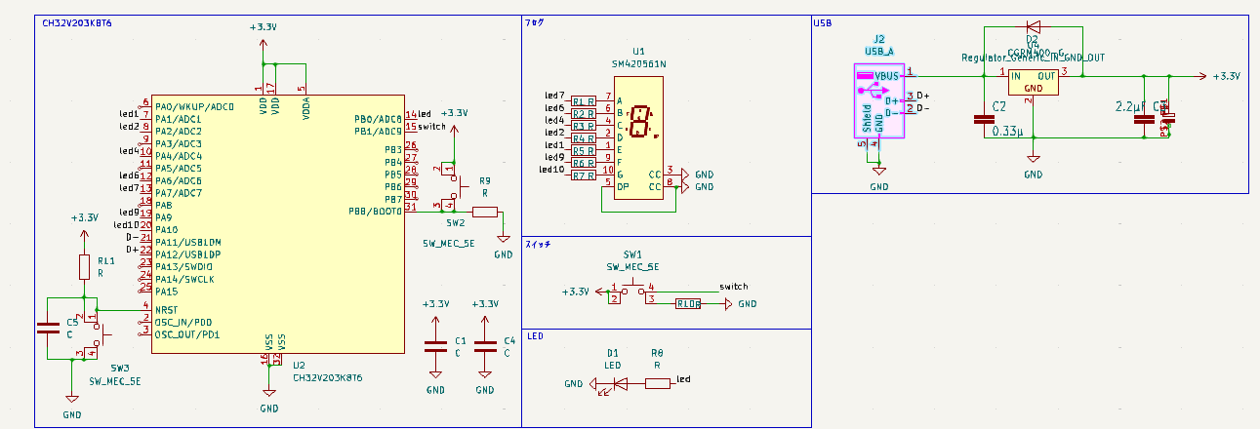
新歓基板の説明

Slide 5
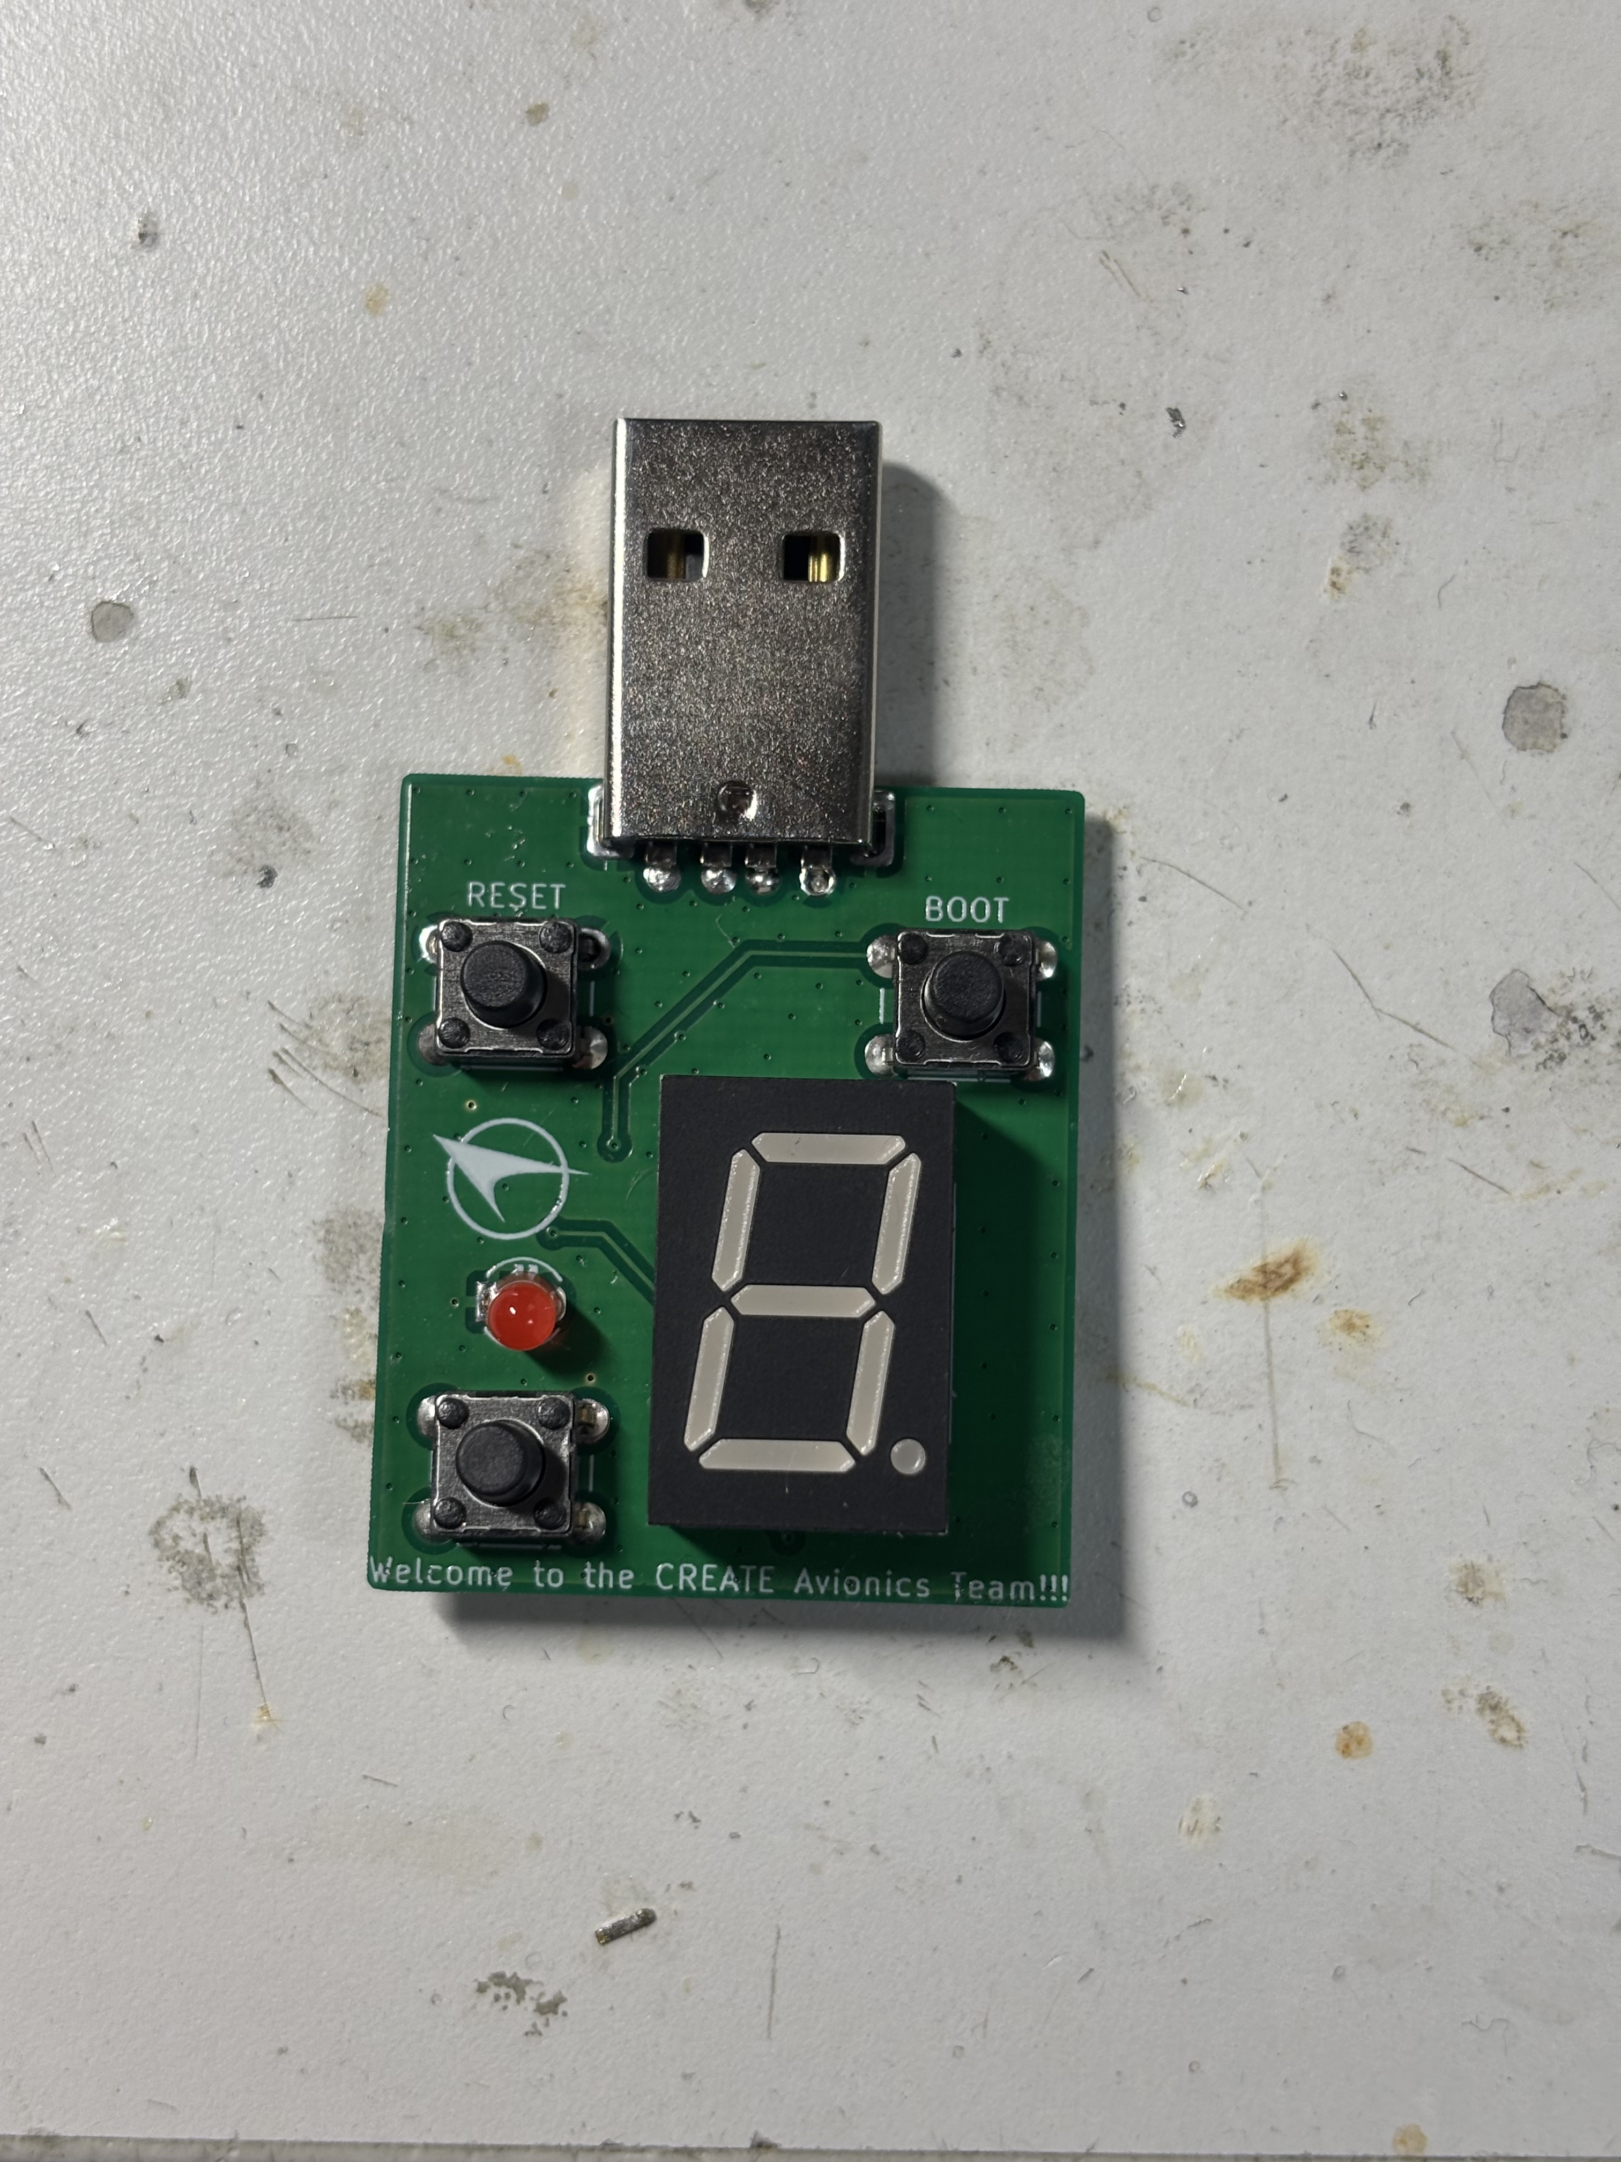
新歓基板の説明
USB-A
パソコンに差し込む
RESET スイッチ
Boot スイッチ
LED
7セグ
入力用スイッチ

Slide 6
新歓基板の概要
スイッチの色は違うことがあります。

Slide 7
1. パソコンで環境構築しよう！

Slide 8
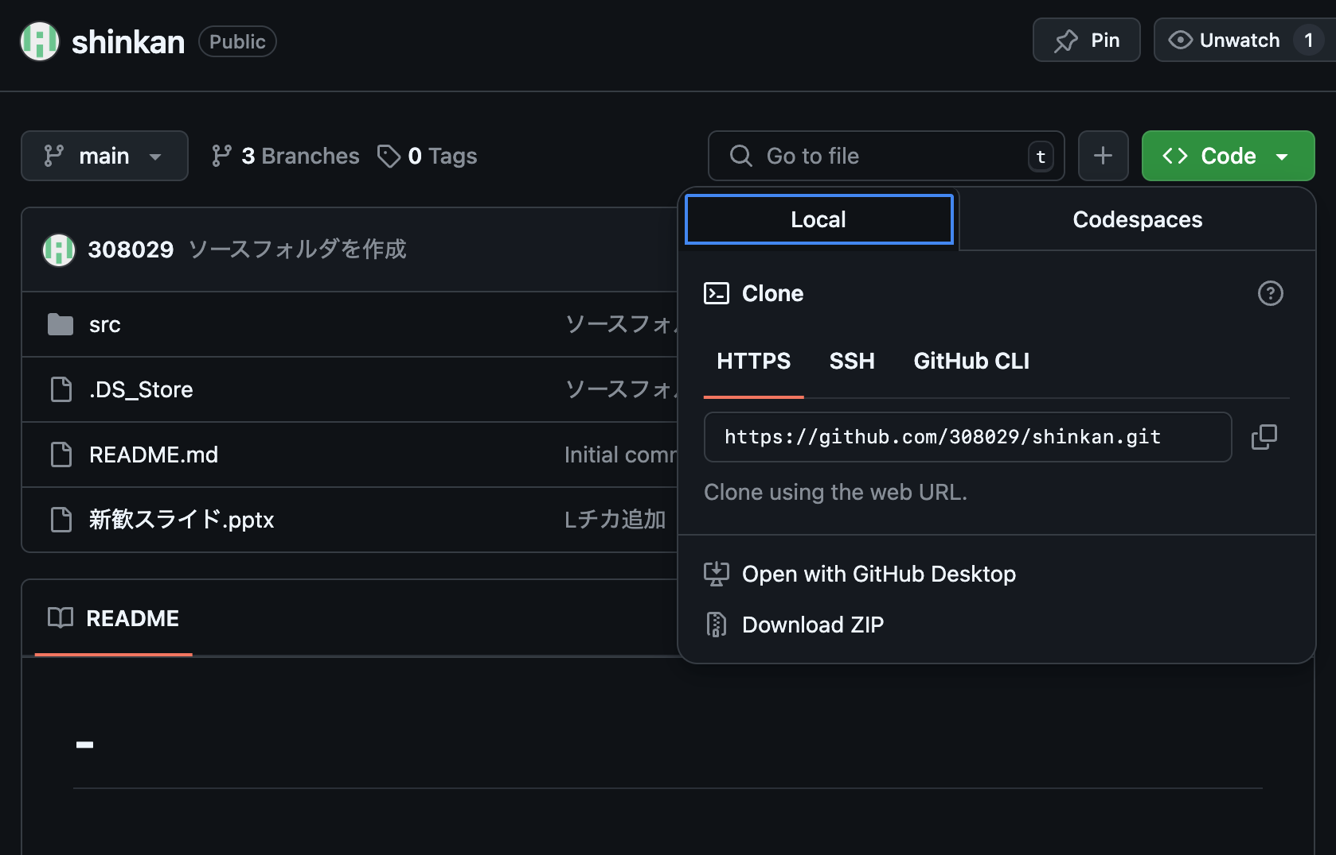

1. パソコンで環境構築しよう！
1.1 今日使うコード、このスライドのダウンロード
下記のgithubにアクセスしてフォルダをダウンロード(緑色のCode→Download Zip)
https://github.com/308029/shinkan

Slide 9
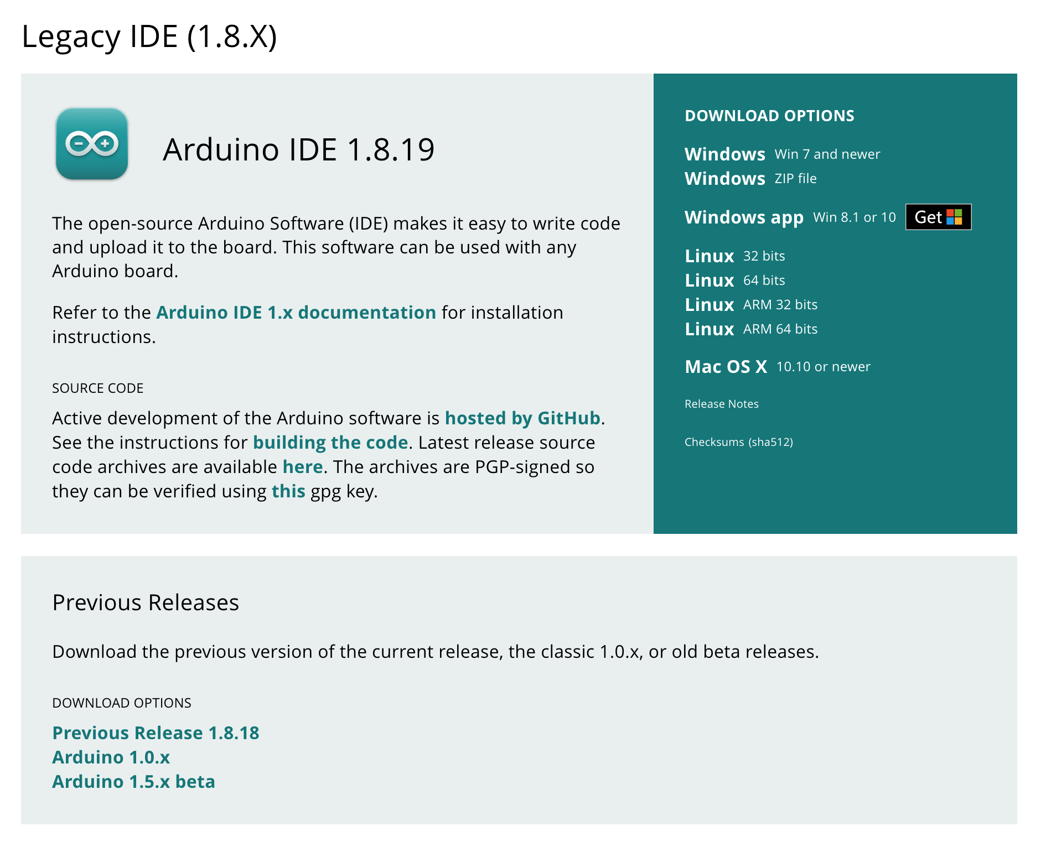
1. パソコンで環境構築しよう！
1.2 Arduinoのインストール
1.1 下のサイトに行き、arduino1.8.19をインストールhttps://www.arduino.cc/en/software
2.2 寄付するか聞かれるので「JUST DOWNLOAD」を押す
2.3 zipファイルがダウンロードされるので展開して.exeファイルを開く
Notes:
話す内容はノートにしっかり書きましょう。

Slide 10
1. パソコンで環境構築しよう！
1.3 今回使うマイコンが動くようにする
1. 下のサイトを参考にarduinoの設定とWCH-Linkのインストールをする
https://qiita.com/usashirou/items/a52cc331817c294a98dc

Slide 11
2. LEDをピカピカ光らせよう！

Slide 12
3. 数字を表示させてみよう！
ゴール
基板についているLEDを光らせる
LEDを1秒ごとに点滅を繰り返すようにする
ヒント
今回のLEDのピン番号はPB0
pinModeをOUTPUTにして、digitalWriteでHIGHを出力する

Slide 13
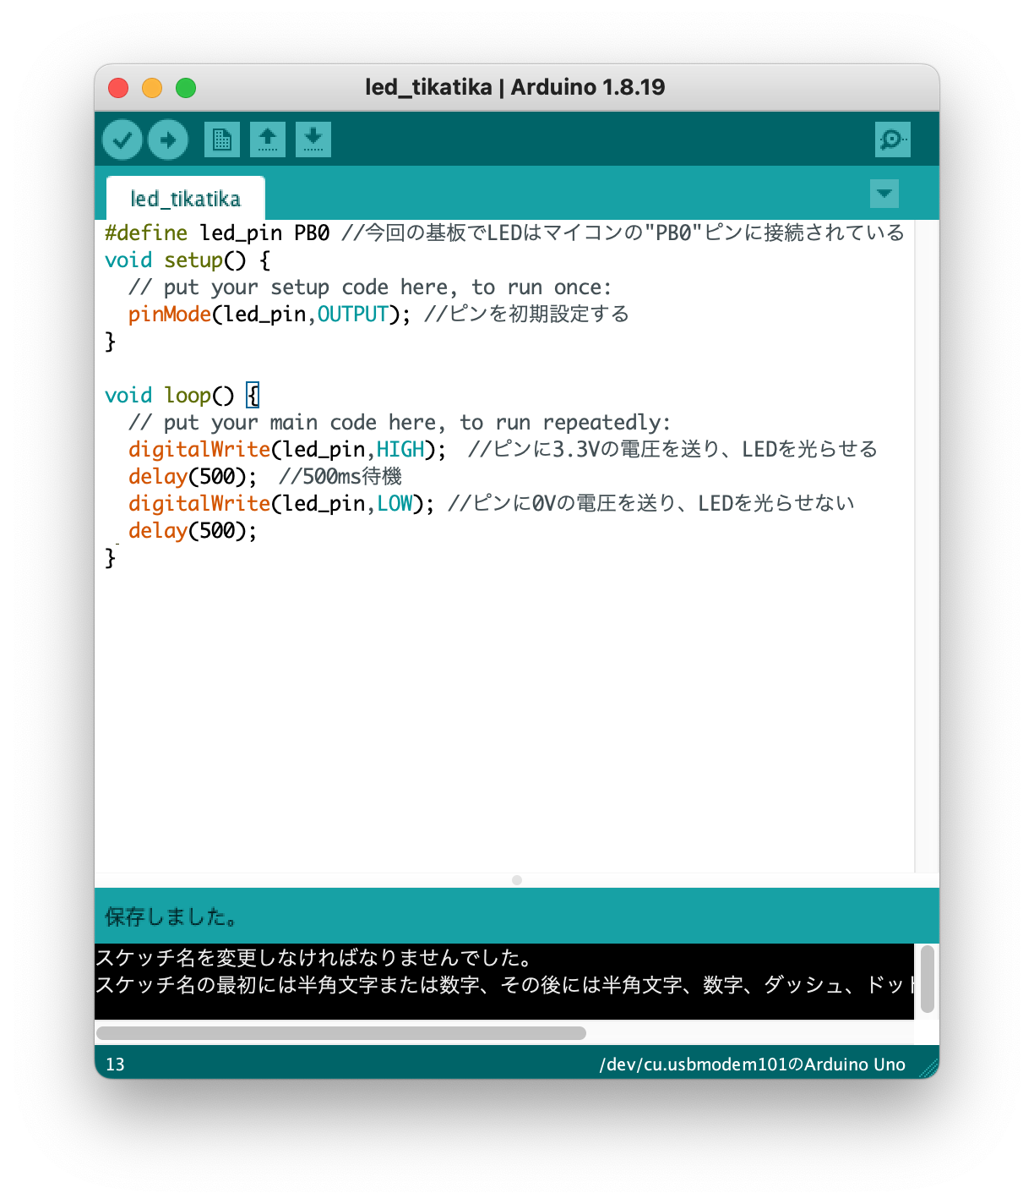
2. LEDをピカピカ光らせよう！
Arduinoの画面に下のコードを打ち込む(githubにも上がってます）
Notes:
話す内容はノートにしっかり書きましょう。

Slide 14
2. LEDをピカピカ光らせよう！
Arduinoの上のツールバーの「スケッチ→コンパイルしたバイナリを出力」を選択
スケッチが入っているフォルダにアクセスすると「ファイル名.bin」というファイルのができている
WCHISPStudioを開く
Chip optionを今回のマイコンであるCH32V203に,Dnld PortをUSBに設定
Download Fileで作った.binファイルを選択

Slide 15
2. LEDをピカピカ光らせよう！
6. Boot スイッチとRESETスイッチを同時に押してからRESETスイッチだけを離す。
7. すると「CH32V203 detected」と出る
8. 下の「Download」ボタンを押して書き込む
9. LEDがチカチカ光れば成功！

Slide 16
2. LEDをピカピカ光らせよう！
WCHを設定して書き込む
上の設定を見てCH32V203になっているか確認
基板のボタンを押して読み込みモードにする
ConecctedとでたらOK
Downloadを押して基板に先ほど書いたコードを書き込ませる
LEDがチカチカ光ったら成功！
↑書き込む手順は以後同様なので覚えておいてね
Notes:
話す内容はノートにしっかり書きましょう。

Slide 17
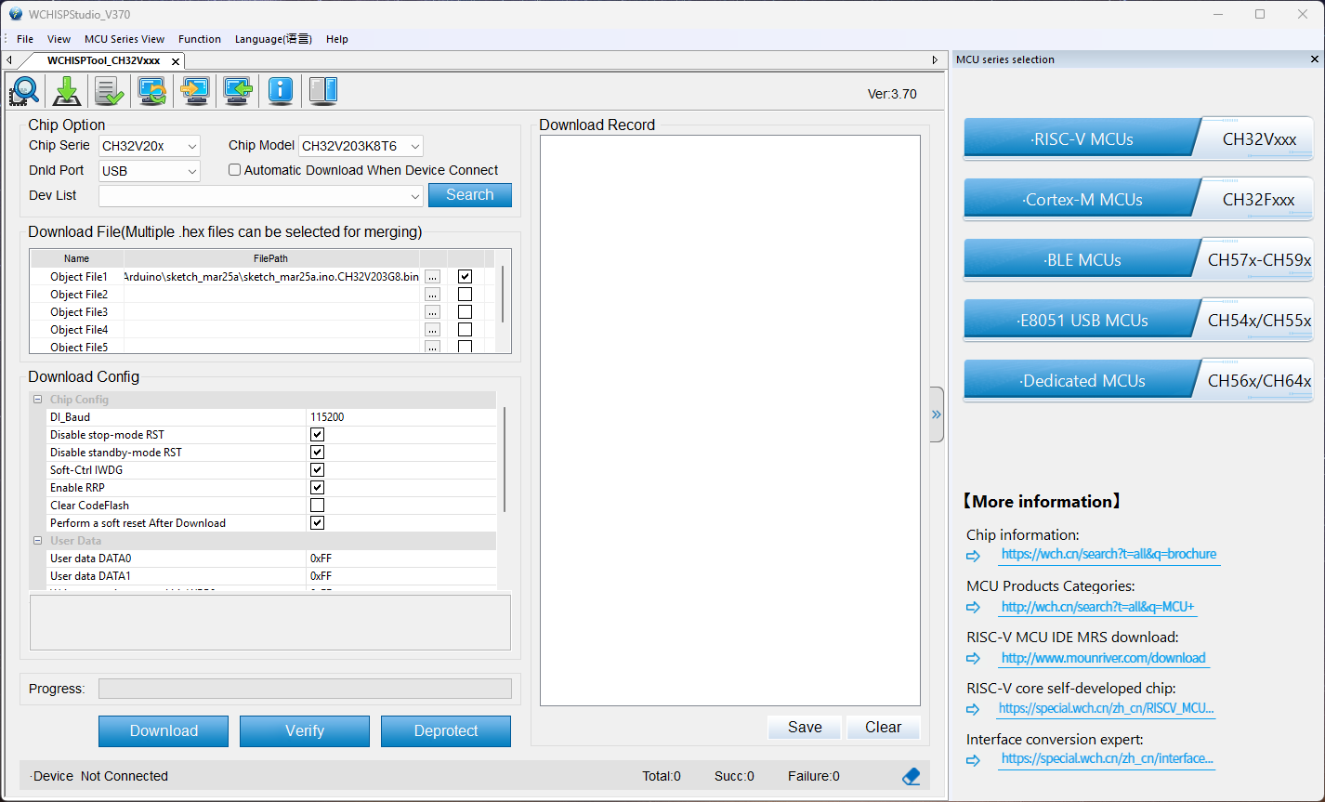
2. LEDをピカピカ光らせよう！
今回使うのはCH32V203K8T6なのでそれに設定、ポートはUSB
ここで作った.binファイルを指定する
Downloadで書き込み
Ch32V203 detected と表示されればOK
書き込む方法は以後も同じなので覚えておいてください

Slide 18
2. LEDをピカピカ光らせよう！
早く終わった人用
LEDをもっと早くチカチカさせてみよう
LEDでモールス信号を表示させてみよう
Notes:
話す内容はノートにしっかり書きましょう。

Slide 19
3. ７セグを光らせて数字を表示させてみよう！

Slide 20
3. 数字を表示させてみよう！
ゴール
基板についている7セグで数字を表示する
数字が1秒ごとに0から9まで増えていき、9になったら次は0になってループしていく
ヒント
7セグはLEDが7個（本来は右下のドットを入れて8個だが今回は配線していない)ついているだけなので、2.のコードを応用すればできる
各LEDのピン番号は次のスライドの表の通り

Slide 21
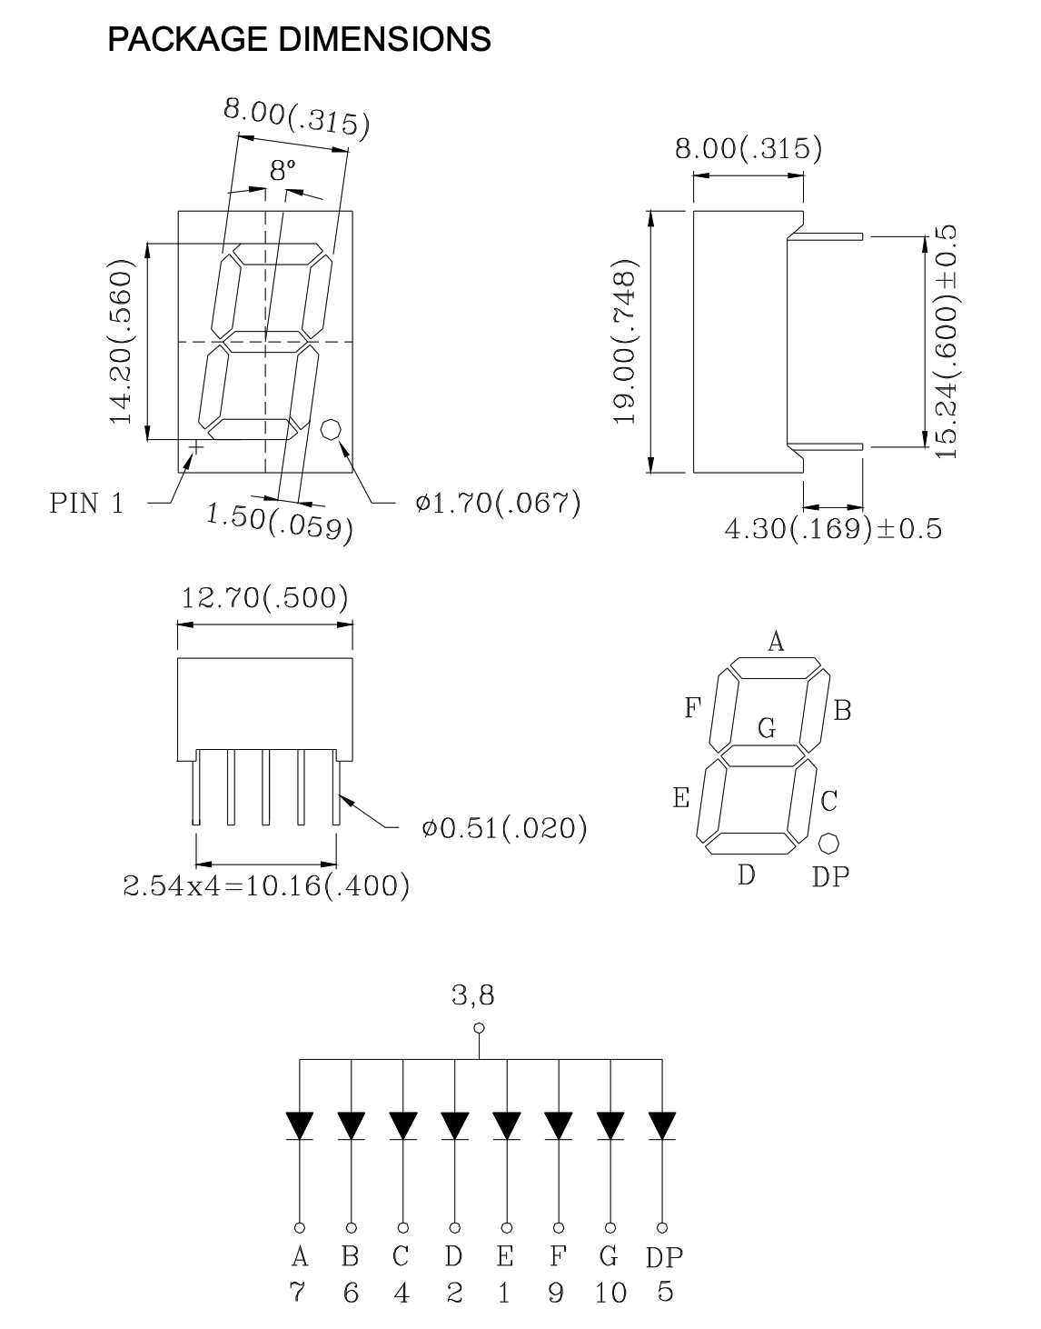
3. 数字を表示させてみよう！
データシート
https://akizukidenshi.com/goodsaffix/a-551srd.pdf
データシートと配線図から完成させられたあなたは電装班へ

Slide 22
3. 数字を表示させてみよう！
光らせる場所 | #defineするピン番号
A | PA7
B | PA5
C | PA4
D | PA2
E | PA1
F | PA9
G | PA10

Slide 23
3. 数字を表示させてみよう！
わからなくなったor打ち込むのが面倒だったらgithubからダウンロードしたファイルの「shinkan→3.7セグ→7segu.ino」を開いてコードをコピペしよう
数字が表示できたら完成！
Notes:
話す内容はノートにしっかり書きましょう。

Slide 24
3. 数字を表示させてみよう！
早く終わった人用
数字が9から0に減っていくようにコードを変えてみよう
今日の日付の数字を順に表示させてみよう
Notes:
話す内容はノートにしっかり書きましょう。

Slide 25
4. プルアップでスイッチを作ってみよう！

Slide 26
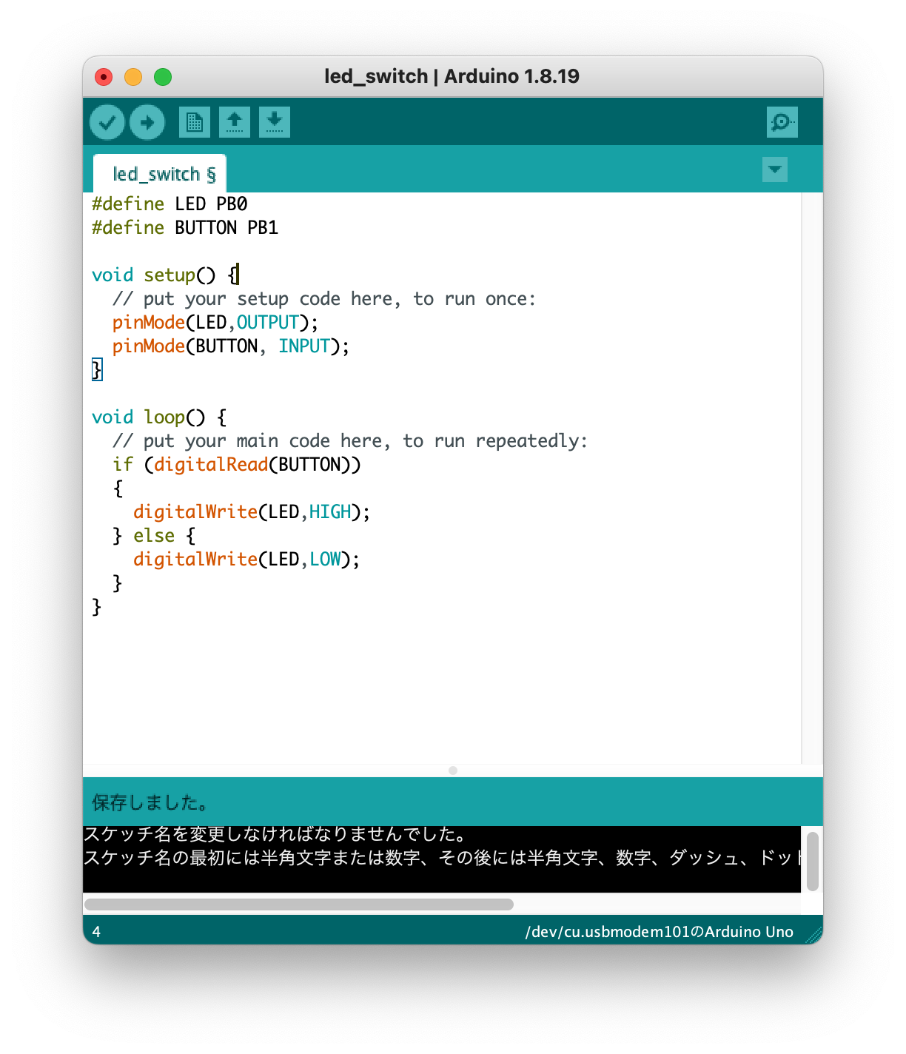
4.プルアップでスイッチを作ってみよう！
スイッチを押すと、LEDがひかるようにする
下記コードを書き込んで、スイッチを押すとLEDがひかり、離すと消えるか確認する。
Notes:
話す内容はノートにしっかり書きましょう。

Slide 27
4.プルアップでスイッチを作ってみよう！
プルアップとは？
電子工作におけるプルアップとは、デジタル回路の入力端子が不安定な状態（浮いた状態）にならないように、入力端子を電源（通常は正の電圧）に接続するための抵抗（プルアップ抵抗）を使うことです。この抵抗により、入力端子が確実に「HIGH」レベルに保たれるようになります。
スイッチなどが接続されている場合、スイッチが開いているときでも電圧が安定し、誤動作を防ぐことができます。逆に、GNDに接続するプルダウン抵抗もあり、これは入力を「LOW」レベルに保つ役割を果たします。
Notes:
話す内容はノートにしっかり書きましょう。

Slide 28
5.カウントダウンゲームを作ってみよう

Slide 29
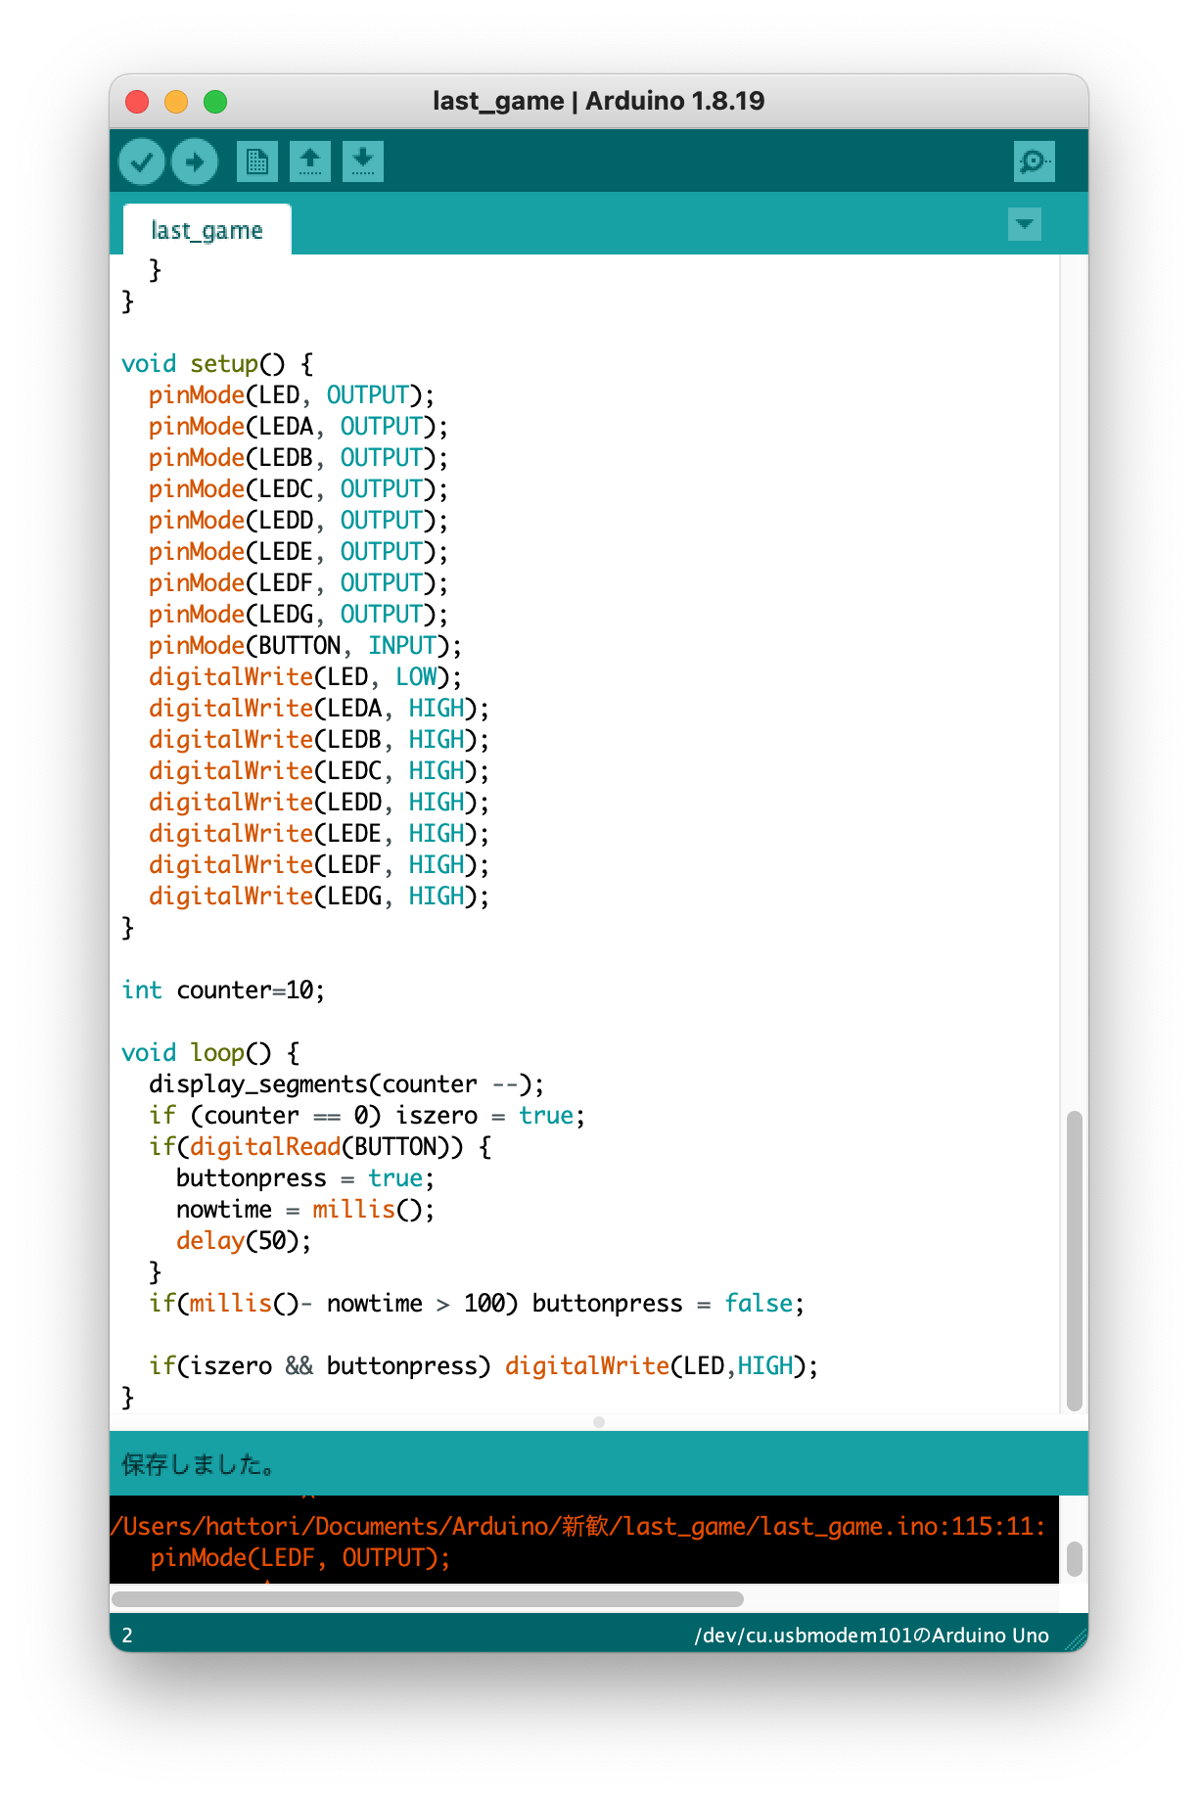
5. カウントダウンゲームを作ってみよう
7セグの数字が0になった時にスイッチを押そう！
Notes:
話す内容はノートにしっかり書きましょう。

Slide 30
CREATE電装班紹介

Slide 31
CREATE・電装班紹介
CREATEとは？
Challengers of Rocket Engineering and Avionics at TokyoTech​を略してCREATE​という団体名になっています。
​
CREATEはハイブリッドロケットの開発・製作・打上げを行う，東京科学大学の技術系公認サークルです。
部員は自分達で設定した目標に向けて日々技術開発・製作に勤しんでいます。
到達高度の高高度化といった長期に渡る開発に取り組む傍ら，ユニークなミッションを設定した機体を作ることもあります。
​
CREATEにはロケット・宇宙好きはもちろん，航空機・エンジンに興味がある人や単にモノづくりがしたいという人も在籍しています。
工学院のみならず理学院から生命理工学院まで幅広い専攻の学生が集まっていることも特徴です。

Slide 32
CREATE・電装班紹介
CREATEのいいところ
先輩方が優しく教えてくれる
部室にいつも誰かいる
みんなで一つのものを作れる(共同開発を体験できる)
構造班、電装班、推進班、シミュレーション班に分かれているので同じロケットを作るにしても自分がやりたい分野を担当できる

Slide 33
CREATE・電装班紹介
電装班の仕事
飛行データを記録する
飛んでいる時の気圧や加速度を記録する
パラシュートを開かせる
一定の条件を満たしたときにサーボモータを回してパラシュートを開く
地上と通信する
離床検知したり開傘した時にそれを地上にいる班員のパソコンに送る
ミッションを成功させる
前回の新入生期待ではピトー管と呼ばれるもので風速を測定する予定だった

Slide 34
ぜひCREATEへ！

Slide 35
編集履歴
編集者氏名（YYYY/MM/DD）

